Slide 1

Institut Teknologi Batam
Teknik Komputer
Sidang Akhir
Implementasi Smart Rescue Wristband Berbasis IoT Menggunakan Sensor Detak Jantung, GPS, dan Komunikasi LoRa pada Sistem Gelang Pelampung
Dipresentasikan oleh
Ananda Hilmy - 2222027
Dosen Pembimbing : M. Abrar Masril, M.Kom
Dosen Penguji : Deosa Putra Caniago, M.Kom
Dosen Pembimbing : Joni Eka Candra, S.T., M.T
Dosen Penguji : Mhd Adi Setiawan Aritonang, M.Kom

Slide 2
SIDANG AKHIR
2026
Latar Belakang
Keselamatan di wilayah perairan memerlukan sistem tanggap darurat yang cepat dan akurat. Alat keselamatan konvensional saat ini belum mampu menyediakan informasi lokasi serta kondisi fisik korban secara real-time. Oleh karena itu, penelitian ini merancang Smart Rescue Wristband berbasis IoT dan komunikasi LoRa yang mengintegsrasikan pemantauan tanda vital, pelacak GPS, serta pelampung dan terhubung ke dashboard web untuk membantu tim penyelamat dalam melakukan evakuasi secara presisi.
HALAMAN 02

Slide 3
SIDANG AKHIR
2026
Rumusan Masalah
  Bagaimana merancang Smart Rescue Wristband berbasis IoT sebagai perangkat pendukung keselamatan pengguna di lingkungan perairan waduk?
  Bagaimana mengintegrasikan sensor detak jantung, modul GPS, dan komunikasi LoRa dalam satu sistem?
  Bagaimana menampilkan data kondisi pengguna (BPM dan SpO₂) serta lokasi melalui sistem monitoring berbasis web?
  Bagaimana kinerja sistem dalam pengiriman dan penyajian data untuk mendukung penanganan kecelakaan di perairan waduk?
HALAMAN 03

Slide 4
SIDANG AKHIR
2026
Batasan Masalah
  Sistem yang dikembangkan berupa Smart Rescue Wristband berbasis IoT dalam bentuk prototipe yang digunakan pada lingkungan perairan waduk.
  Parameter fisiologis yang dipantau terbatas pada detak jantung (BPM) dan kadar oksigen dalam darah (SpO₂), serta lokasi pengguna menggunakan modul GPS.
  Komunikasi data antara perangkat transmitter dan receiver menggunakan teknologi LoRa dengan metode komunikasi point-to-point, tanpa membahas perbandingan kinerja dengan metode komunikasi nirkabel lainnya.
  Sistem monitoring berbasis website digunakan untuk menampilkan data BPM, SpO₂, latitude, longitude, speed, jumlah satelit, RSSI, dan status kondisi pengguna, serta menyimpan data hasil pengukuran melalui Google Spreadsheet.
HALAMAN 04

Slide 5
SIDANG AKHIR
2026
Tujuan
  Merancang dan membangun Smart Rescue Wristband berbasis IoT sebagai perangkat pendukung keselamatan pengguna di lingkungan perairan waduk.
  Mengintegrasikan sensor detak jantung, modul GPS, dan komunikasi LoRa dalam satu sistem yang terpadu.
  Mengembangkan sistem monitoring berbasis web untuk menampilkan data kondisi pengguna (BPM dan SpO₂) serta lokasi pengguna.
  Mengevaluasi kinerja sistem dalam pengiriman dan penyajian data untuk mendukung penanganan kecelakaan di perairan waduk.
HALAMAN 05

Slide 6
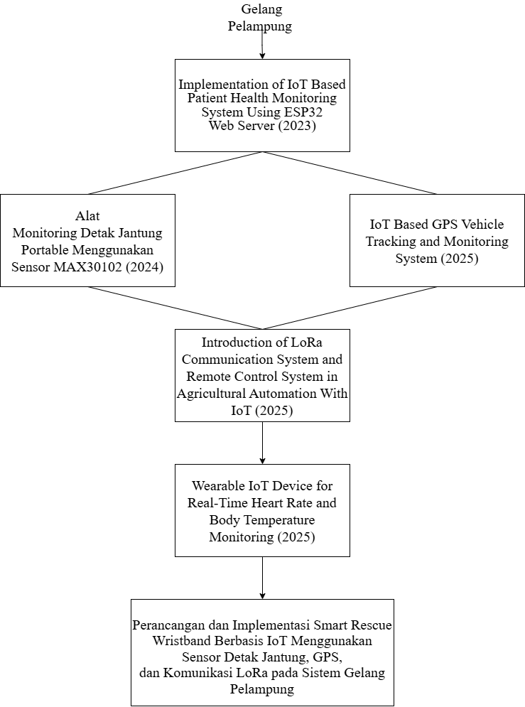
SIDANG AKHIR
2026
State of The Art
HALAMAN 06

Slide 7
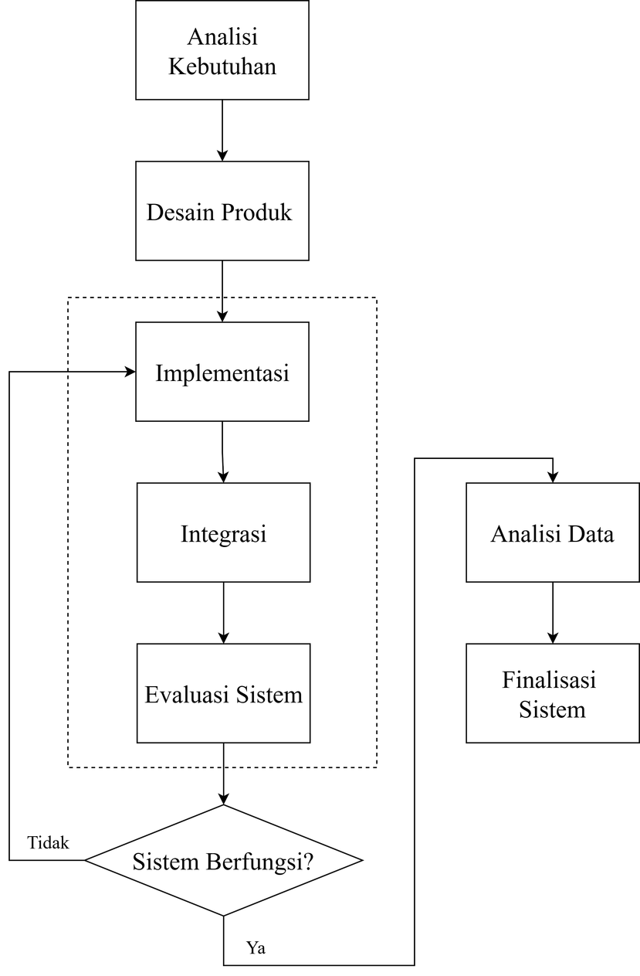
SIDANG AKHIR
2026
Metode Perancangan
HALAMAN 07

Slide 8
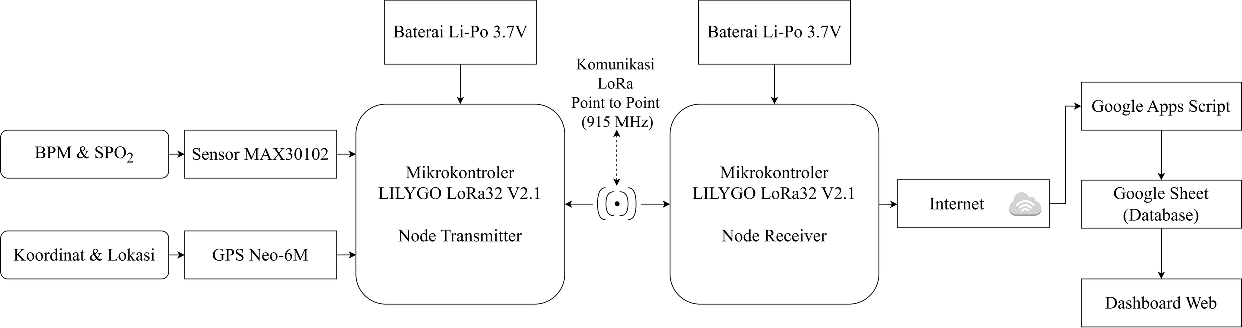
SIDANG AKHIR
2026
Blok Diagram
HALAMAN 08

Slide 9
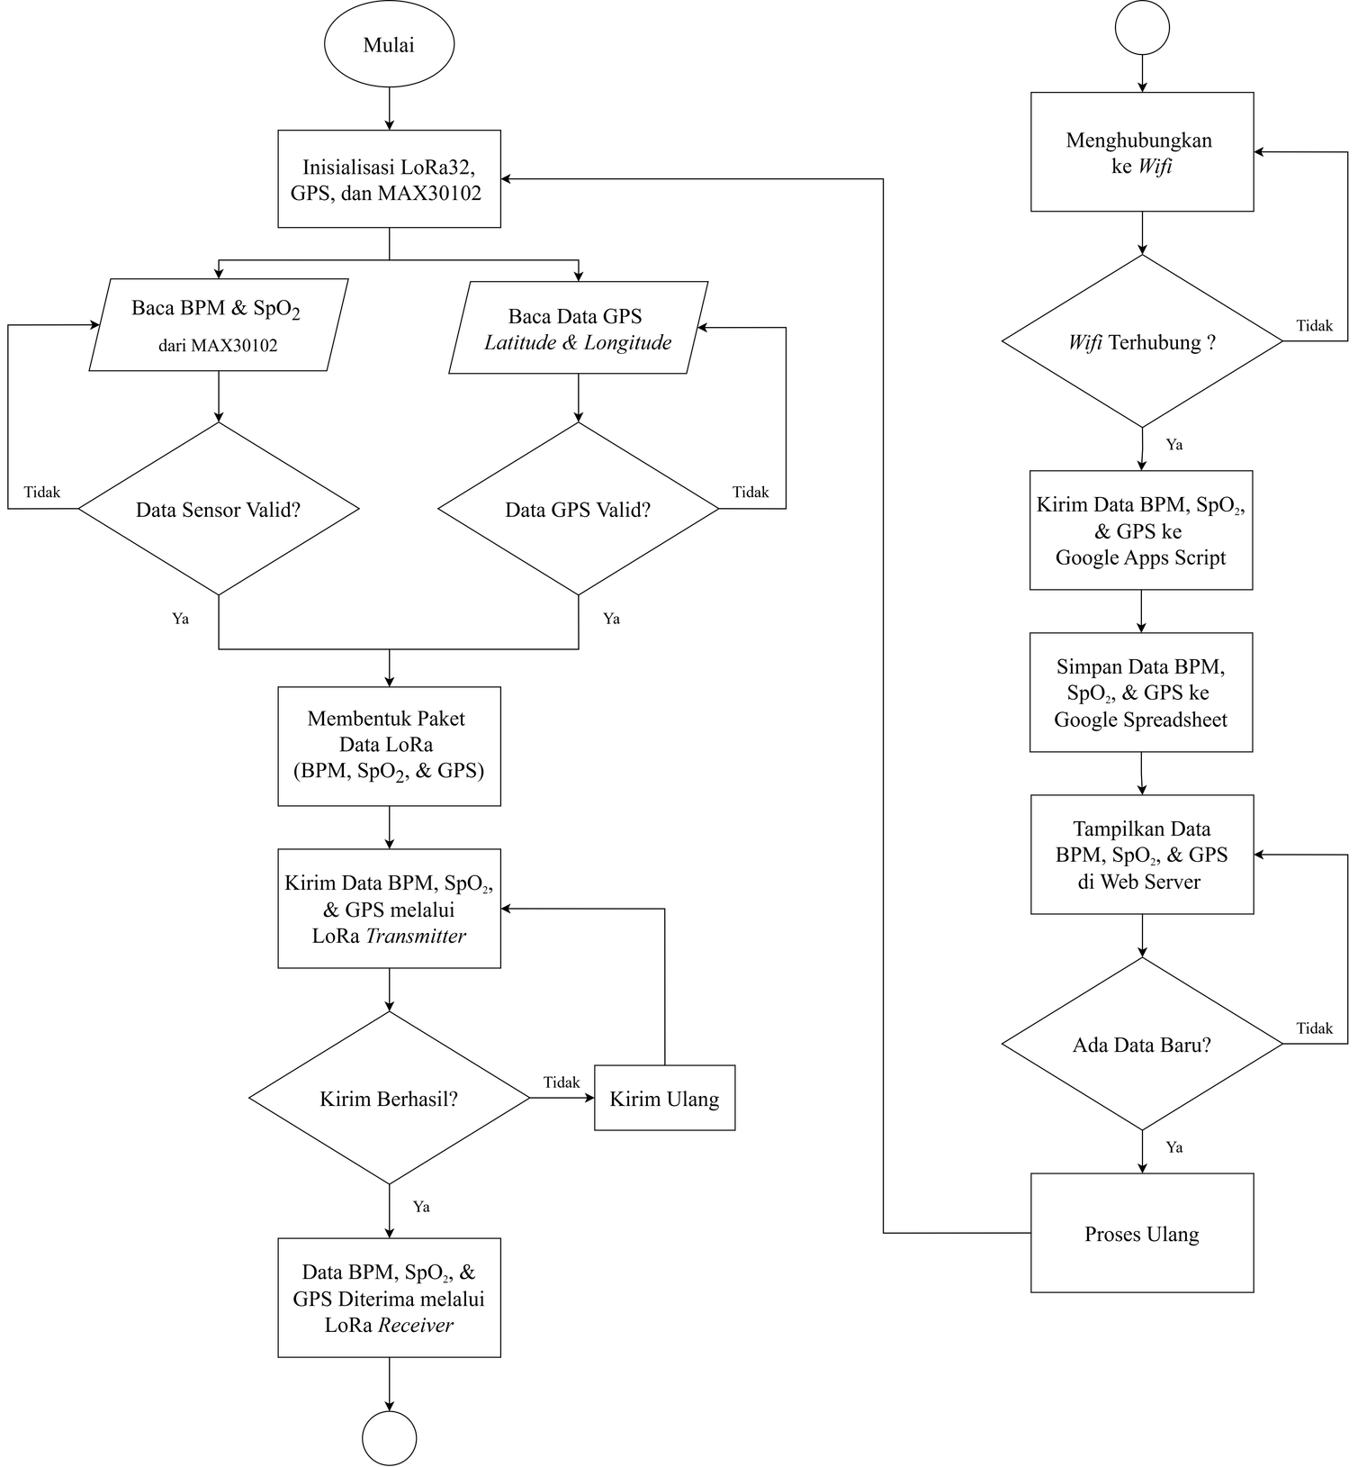
SIDANG AKHIR
2026
FlowChart
HALAMAN 09

Slide 10
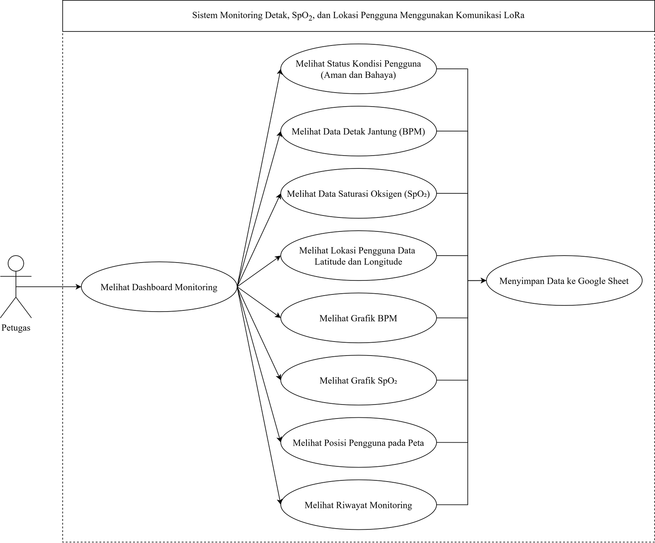
SIDANG AKHIR
2026
Diagram Use Case
HALAMAN 010

Slide 11
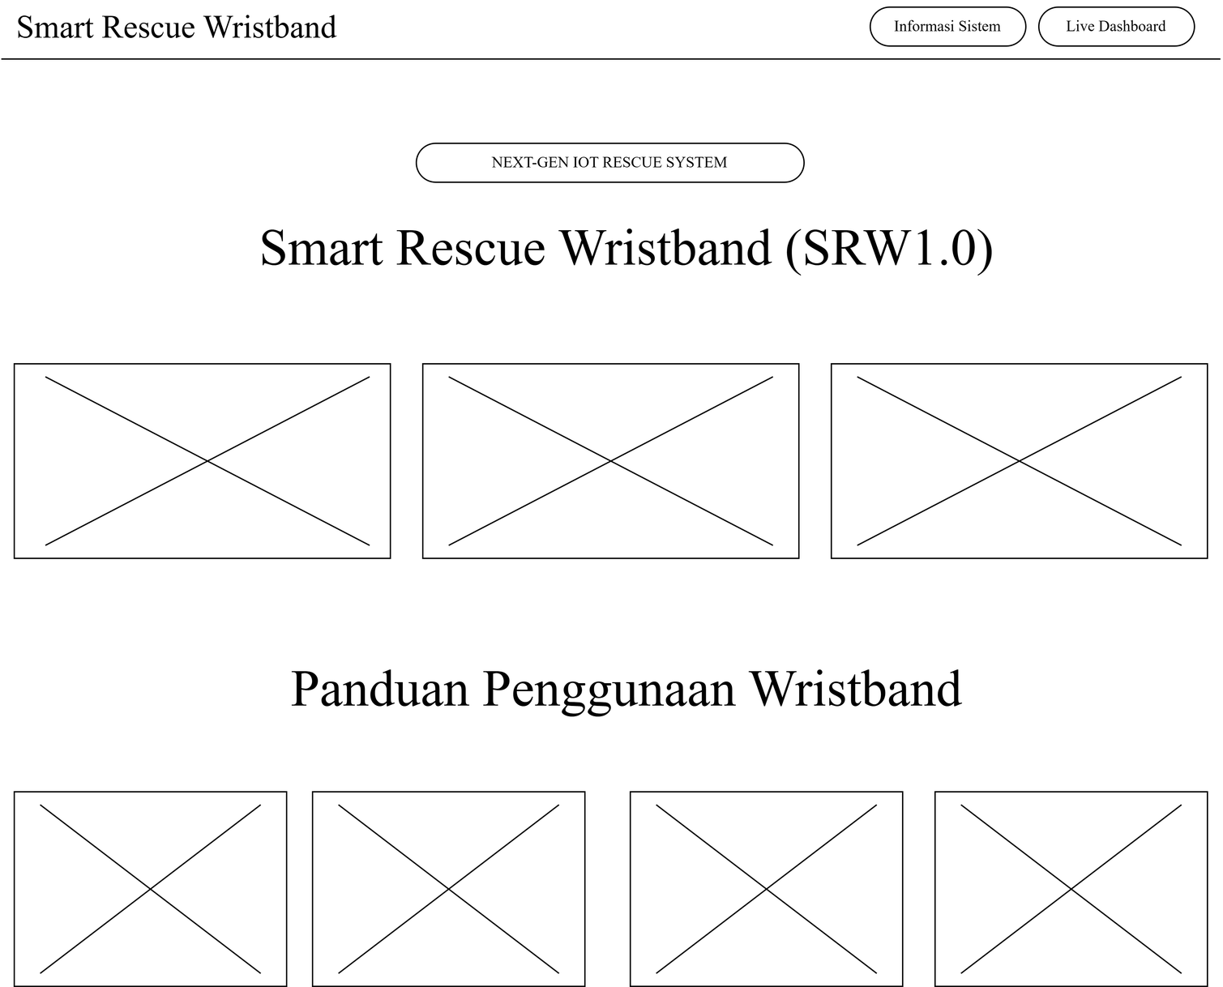
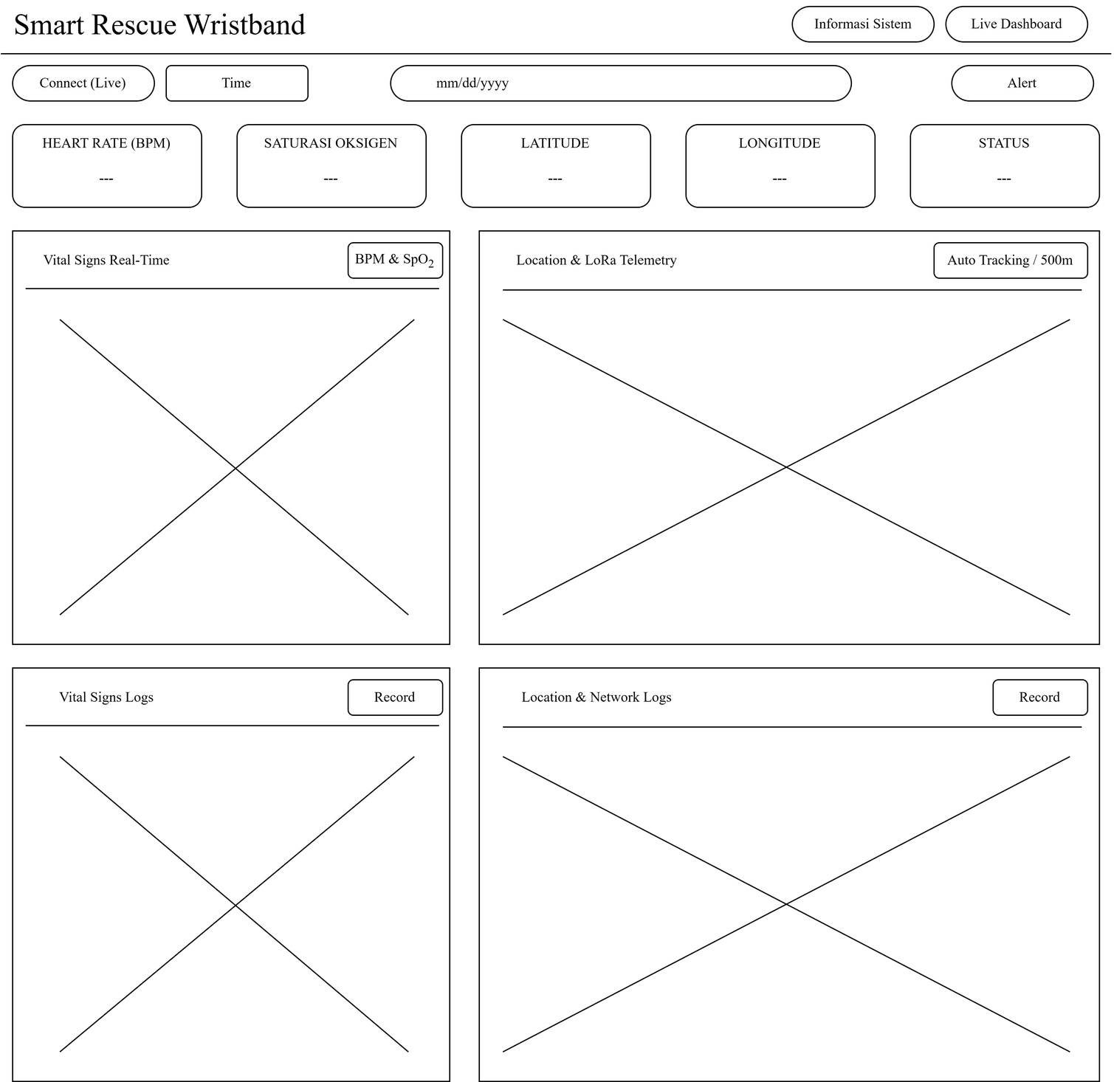
Design Web
SIDANG AKHIR
2026
HALAMAN 11

Slide 12
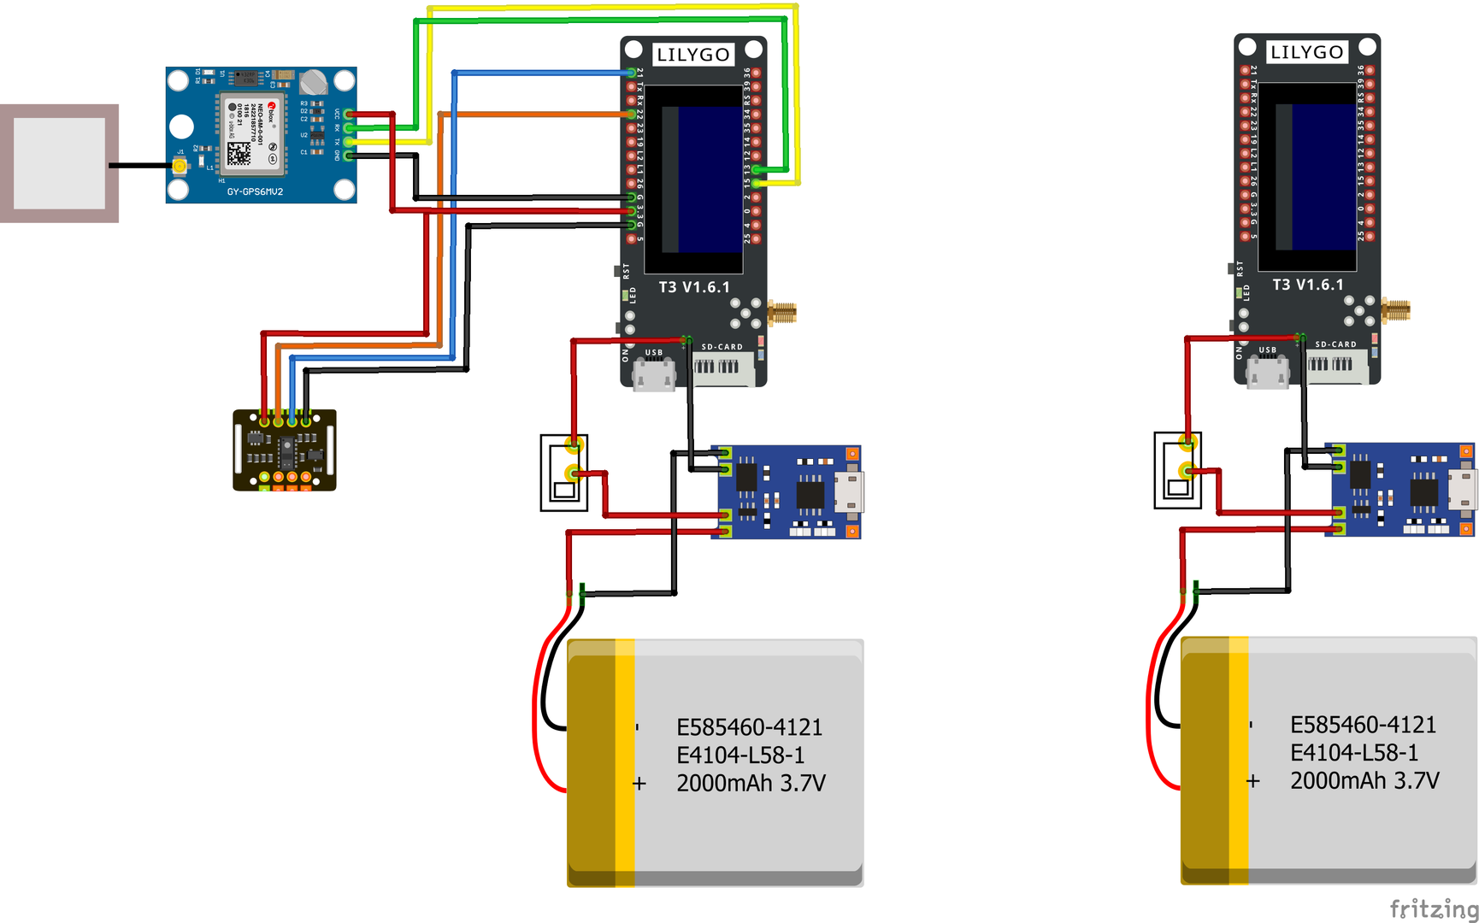
SIDANG AKHIR
2026
Rangkaian Elektronika
HALAMAN 12

Slide 13
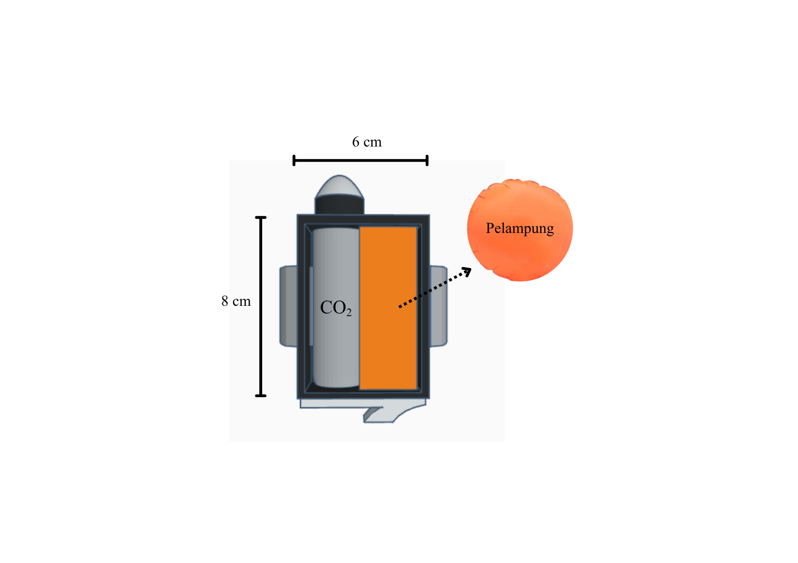
SIDANG AKHIR
2026
Tampak Atas
HALAMAN 13

Slide 14
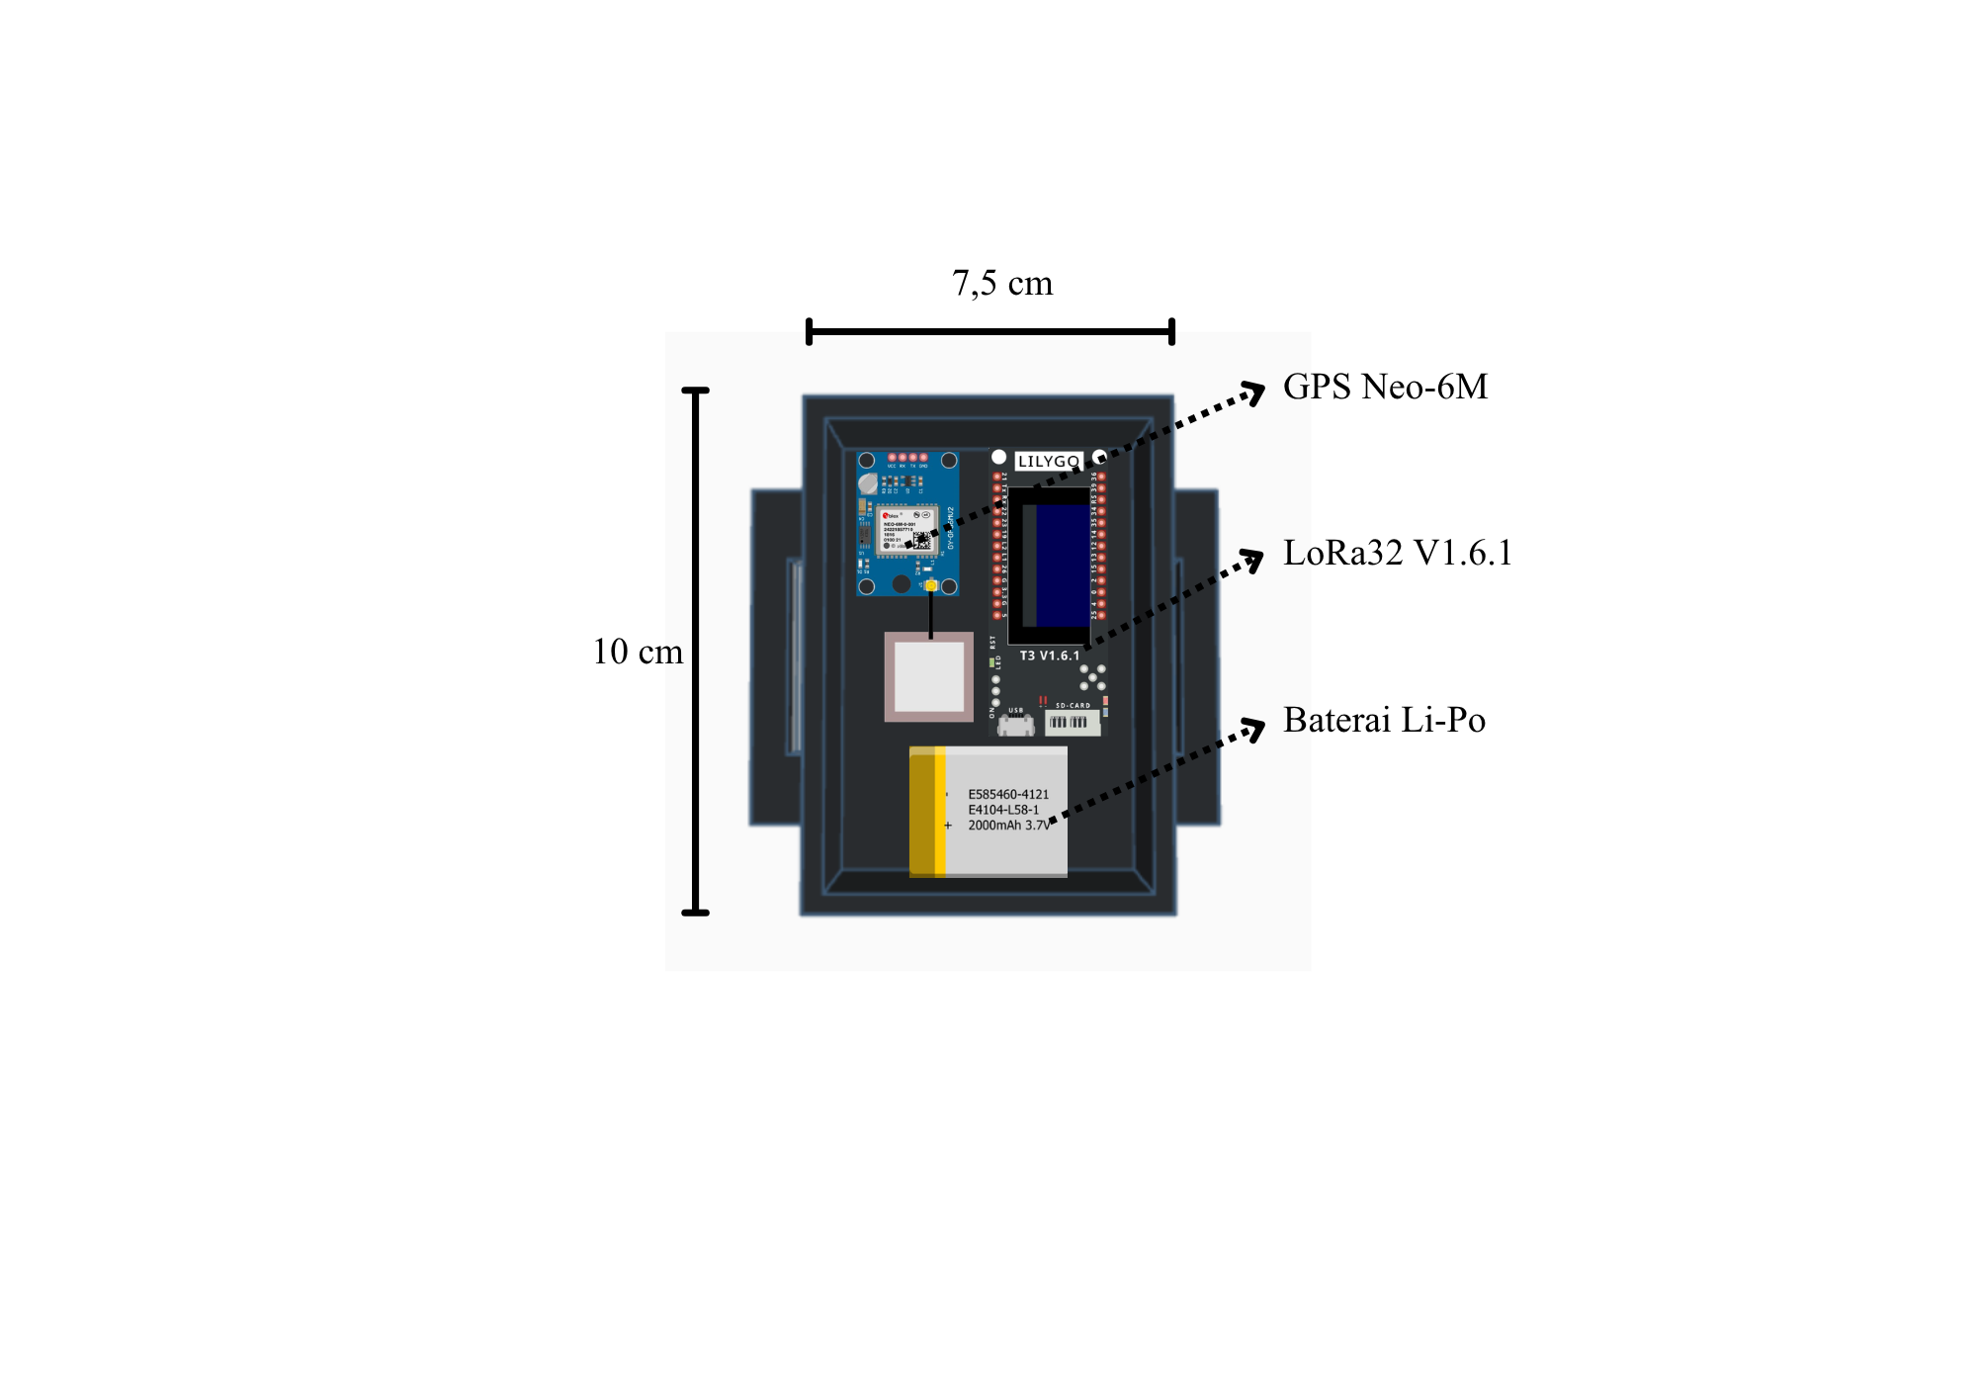
SIDANG AKHIR
2026
Tampak Bawah
HALAMAN 14

Slide 15
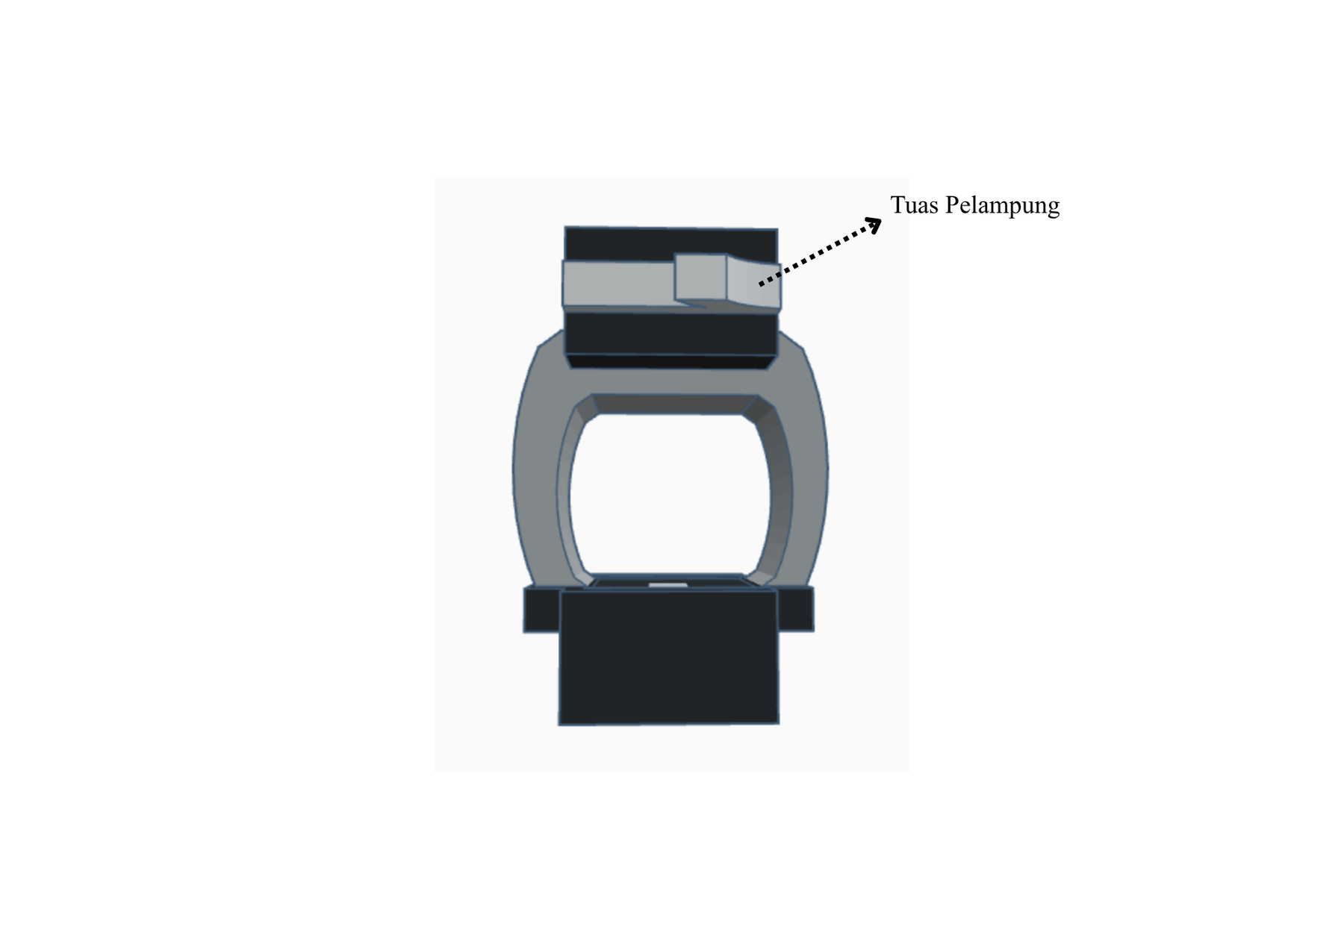
SIDANG AKHIR
2026
Tampak Depan
HALAMAN 15

Slide 16
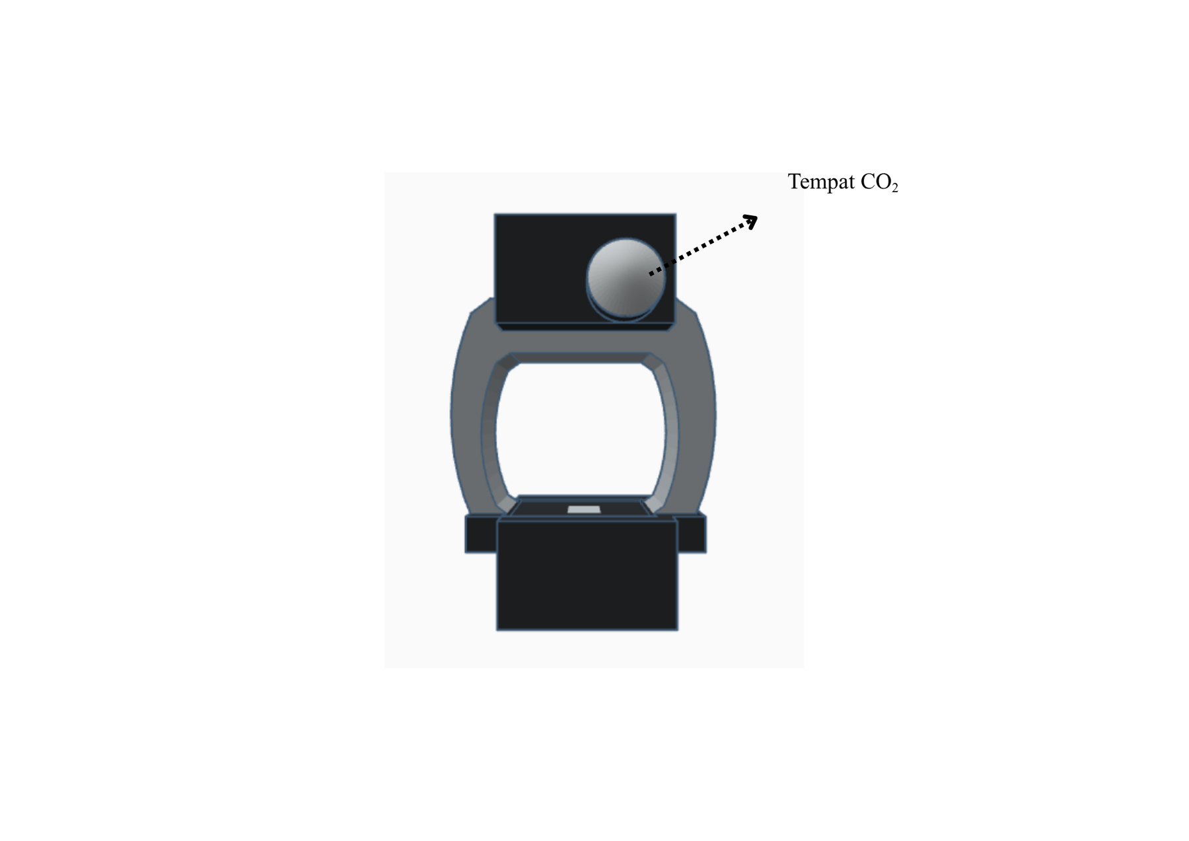
SIDANG AKHIR
2026
Tampak Belakang
HALAMAN 16

Slide 17
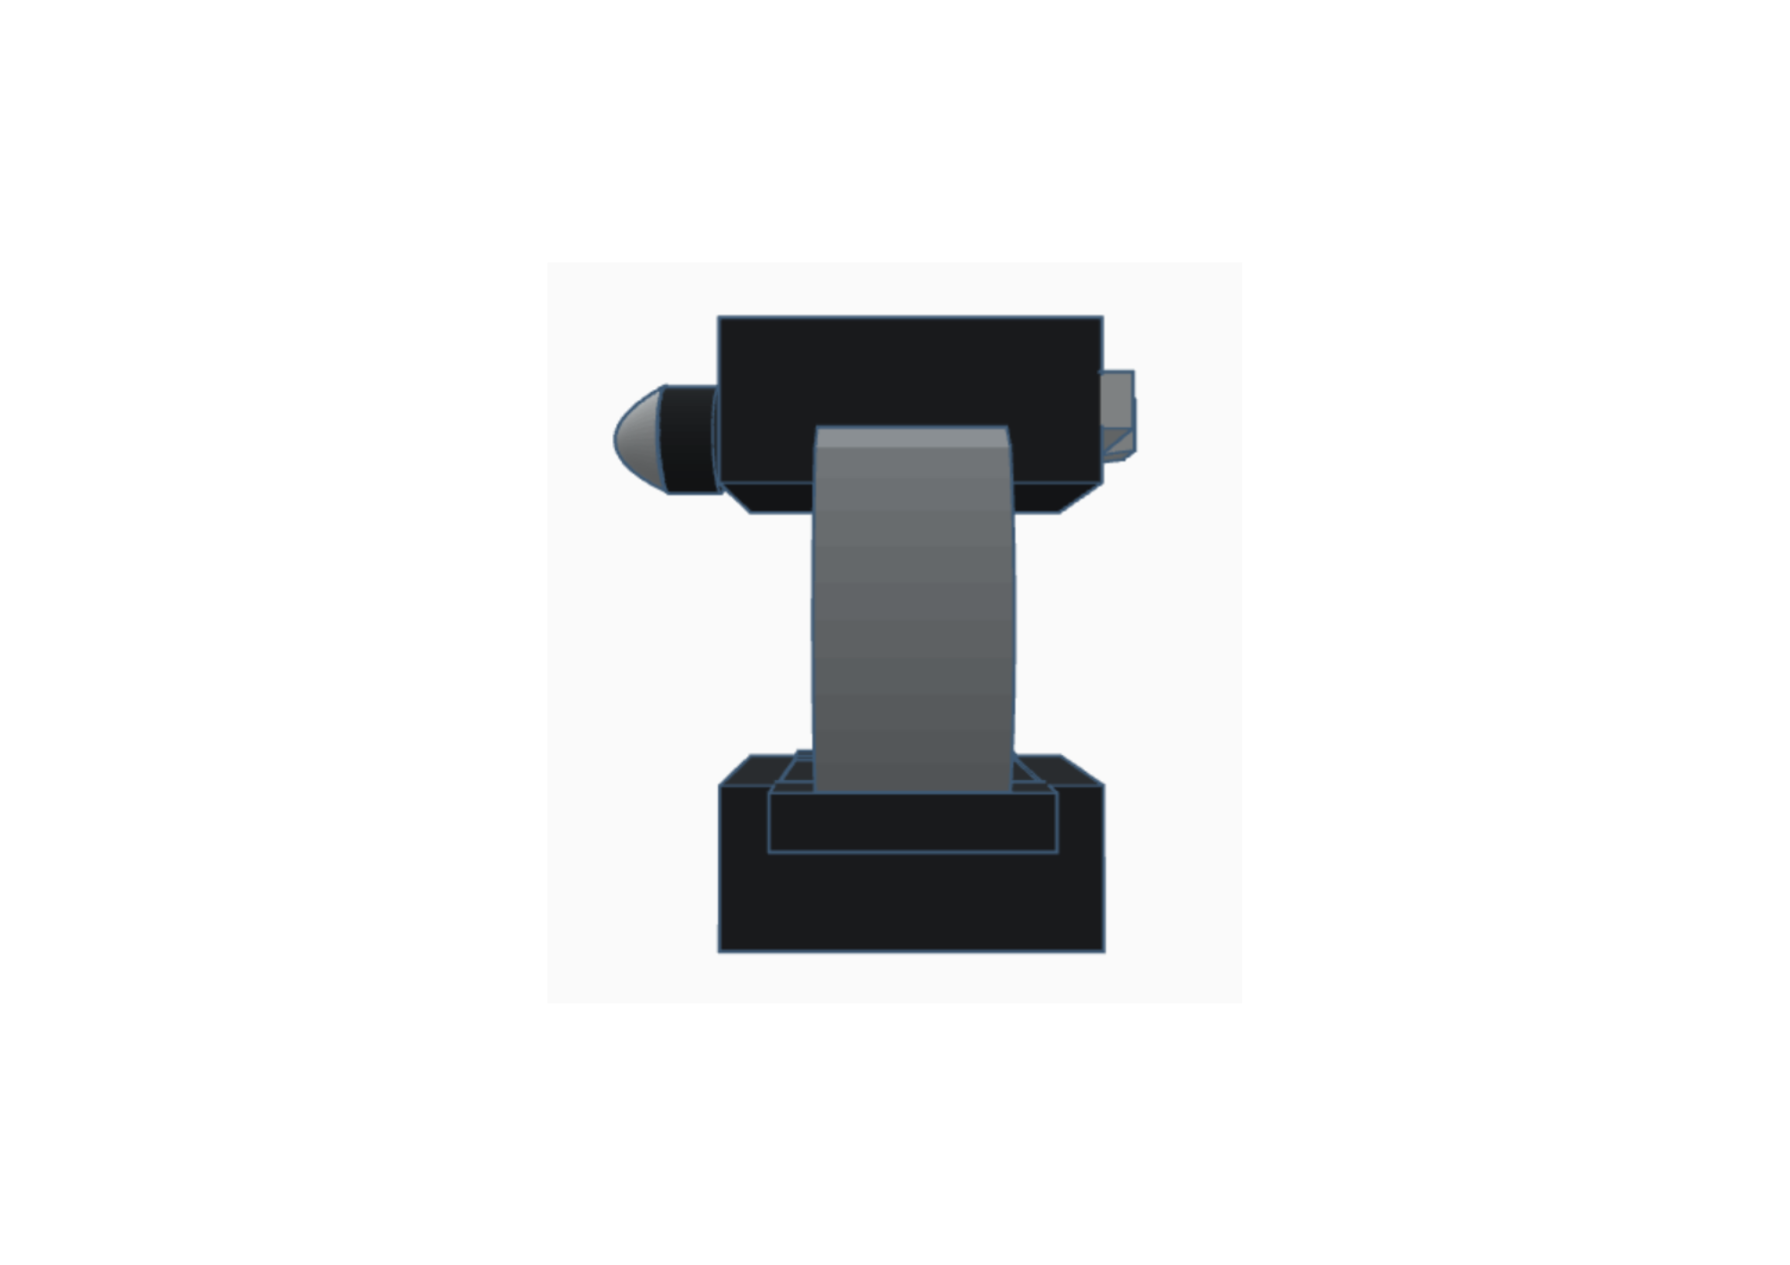
SIDANG AKHIR
2026
Tampak Samping
HALAMAN 17

Slide 18
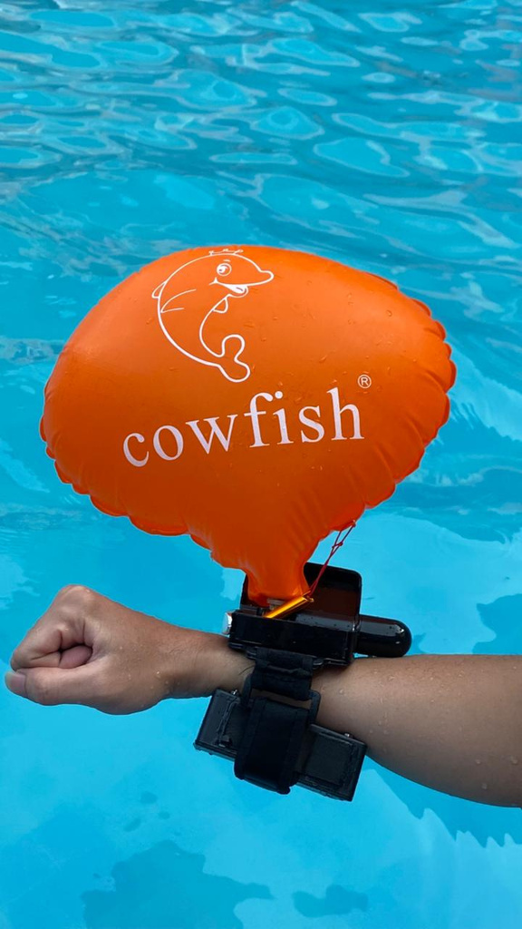
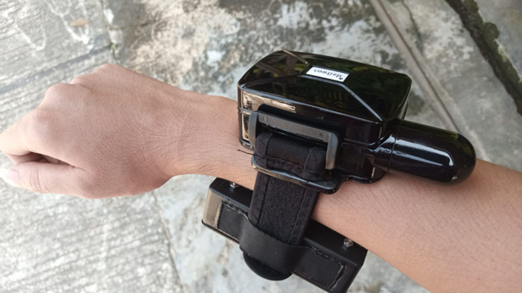
SIDANG AKHIR
2026
Perangkat Transmitter
HALAMAN 18

Slide 19
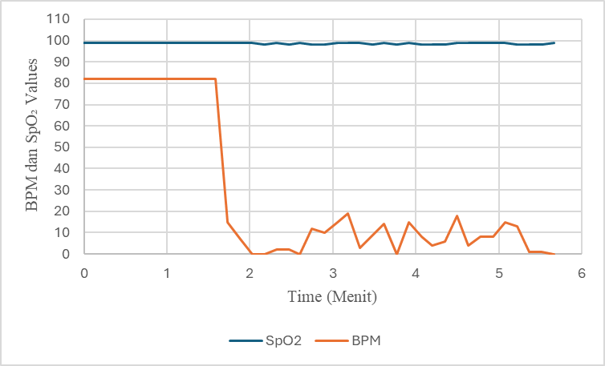
SIDANG AKHIR
2026
Grafik Pengujian
BPM dan SpO2
Pada kondisi darat (menit 0,00–1,58), sensor MAX30102 mencatat BPM (82 bpm) dan SpO2 (99%) stabil pada status AMAN. Saat terendam air (menit 1,73), pendaran cahaya optik menyebabkan nilai BPM anjlok drastis (0–19 bpm) dan memicu status BAHAYA, sementara SpO2 tetap stabil (98–99%). Penurunan tajam BPM ini terbukti andal sebagai indikator otomatis kondisi tenggelam.
HALAMAN 19

Slide 20
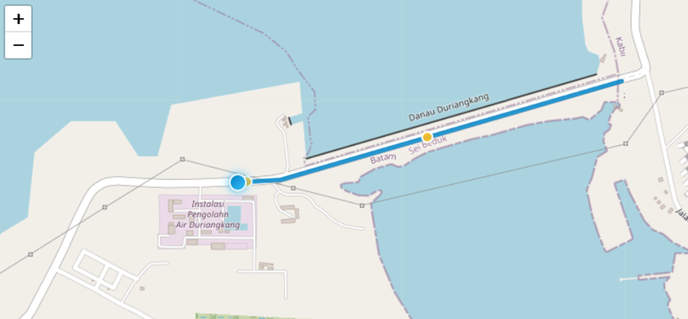
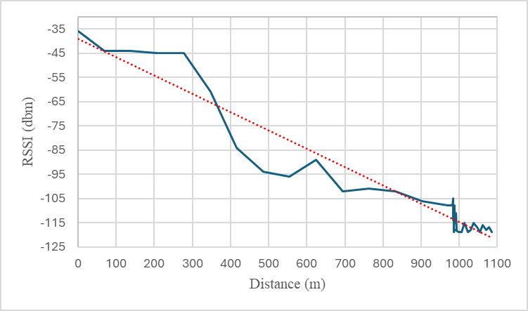
SIDANG AKHIR
2026
Grafik Pengujian Jarak Komunikasi Lora di Kondisi Area Terbuka
Pengujian LoRa di Waduk Duriangkang menunjukkan penurunan sinyal (RSSI) yang linear terhadap jarak, dari -36 dBm (jarak 0 m) hingga -119 dBm pada jarak maksimum 1.085,71 m. Meskipun mengalami path loss pada rentang jarak 277–485 m, paket data telemetri tetap terkirim stabil tanpa packet loss, membuktikan keandalan komunikasi LoRa pada kondisi line-of-sight (LOS).
HALAMAN 20

Slide 21
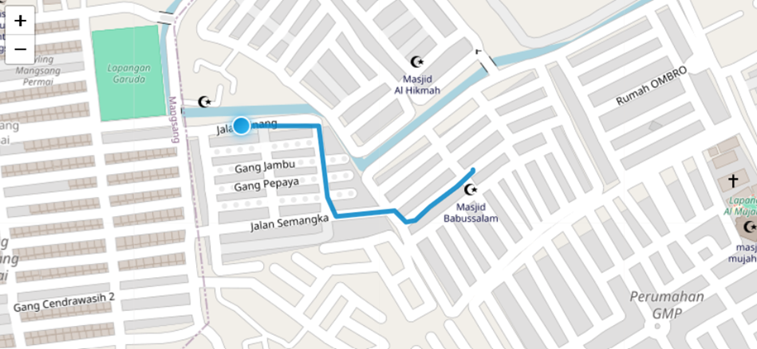
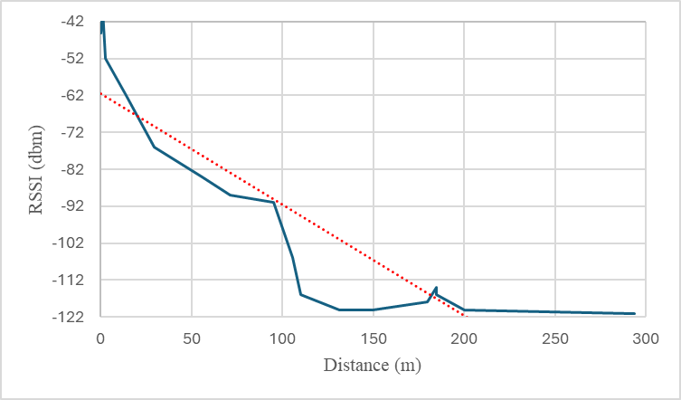
SIDANG AKHIR
2026
Grafik Pengujian Jarak Komunikasi Lora di Kondisi Area Terbuka
Pengujian LoRa kondisi terhalang bangunan (Non-Line-of-Sight) menunjukkan penurunan sinyal (RSSI) yang sangat curam, dari -39 dBm (jarak 0 m) merosot hingga -116 dBm pada jarak 110,27 m akibat hambatan dinding/pemukiman. Setelah jarak 130 m, sinyal berada di batas sensitivitas (-118 s.d. -121 dBm) hingga jangkauan maksimum 293,54 m, membuktikan bahwa obstruksi fisik secara signifikan mempercepat degradasi sinyal LoRa.
HALAMAN 21

Slide 22
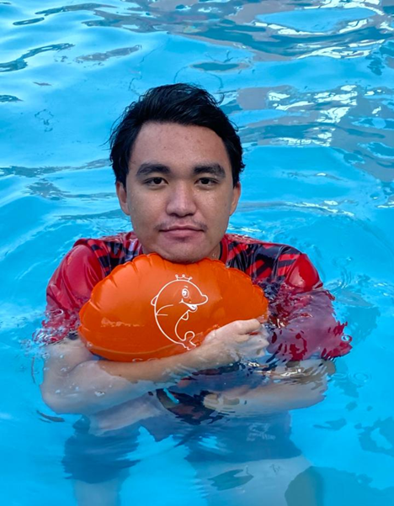
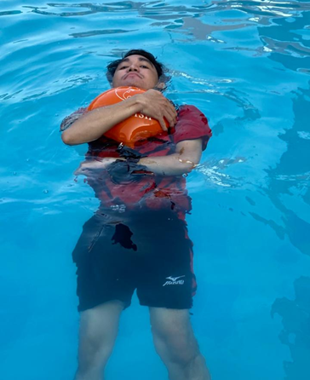
SIDANG AKHIR
2026
Pengujian Gelang Pelampung
Posisi Vertikal Duduk (Vertical Seat Float)
Posisi Telentang (Back Float)
HALAMAN 22

Slide 23
SIDANG AKHIR
2026
Kesimpulan
  Rancang Bangun Perangkat
Perangkat wearable terintegrasi mikrokontroler LoRa32, sensor MAX30102, GPS Neo-6M, dan pelampung otomatis.
  Deteksi Kondisi Darurat
Nilai BPM normal di darat (82 BPM) anjlok ke 0–19 BPM saat terendam air, dimanfaatkan sistem sebagai penanda otomatis kondisi BAHAYA/tenggelam.
  Jangkauan Komunikasi LoRa
Area Terbuka (LOS): Mencapai 1.085,71 m (RSSI -36$ s.d. -119 dBm).
Terhalang Bangunan (NLOS): Mencapai 293,54 m (RSSI -45 s.d. -121 dBm).
  Sistem Monitoring Web
Data telemetri dan lokasi GPS teridentifikasi secara real-time pada dashboard web melalui integrasi Google Sheets.
HALAMAN 23

Slide 24
SIDANG AKHIR
2026
Saran
  Peningkatan Sensor Biometrik
Menggunakan sensor dengan akurasi lebih tinggi dan melakukan uji komparasi dengan alat medis standar.
  Perluasan Uji Komunikasi LoRa
Menguji jangkauan pada jarak yang lebih jauh (> 1 km) serta variasi lingkungan yang lebih beragam.
  Pengembangan Fitur Monitoring
Menambahkan sistem notifikasi peringatan dini (early warning) serta visualisasi riwayat data yang lebih interaktif.
  Proteksi Hardware & Enclosure
Meningkatkan ketahanan air dan kelembapan (waterproofing) pada komponen elektronik perangkat.
HALAMAN 24

Slide 25
SIDANG AKHIR
2026
Terima Kasih
Diskusi & Evaluasi
HALAMAN 25

